Slide 1
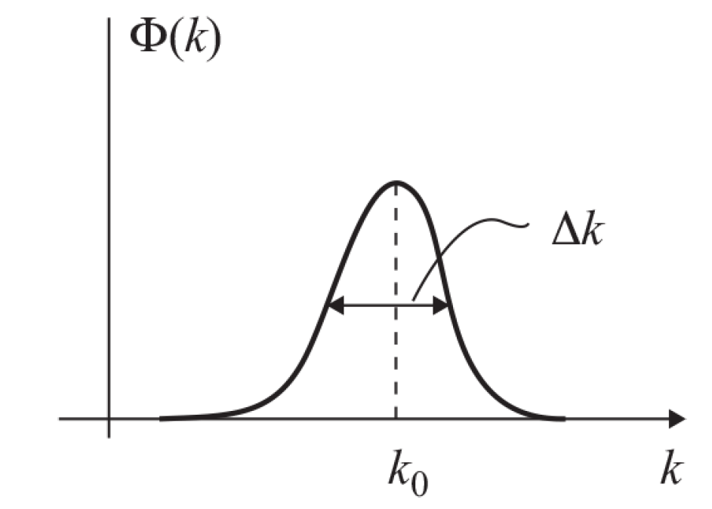
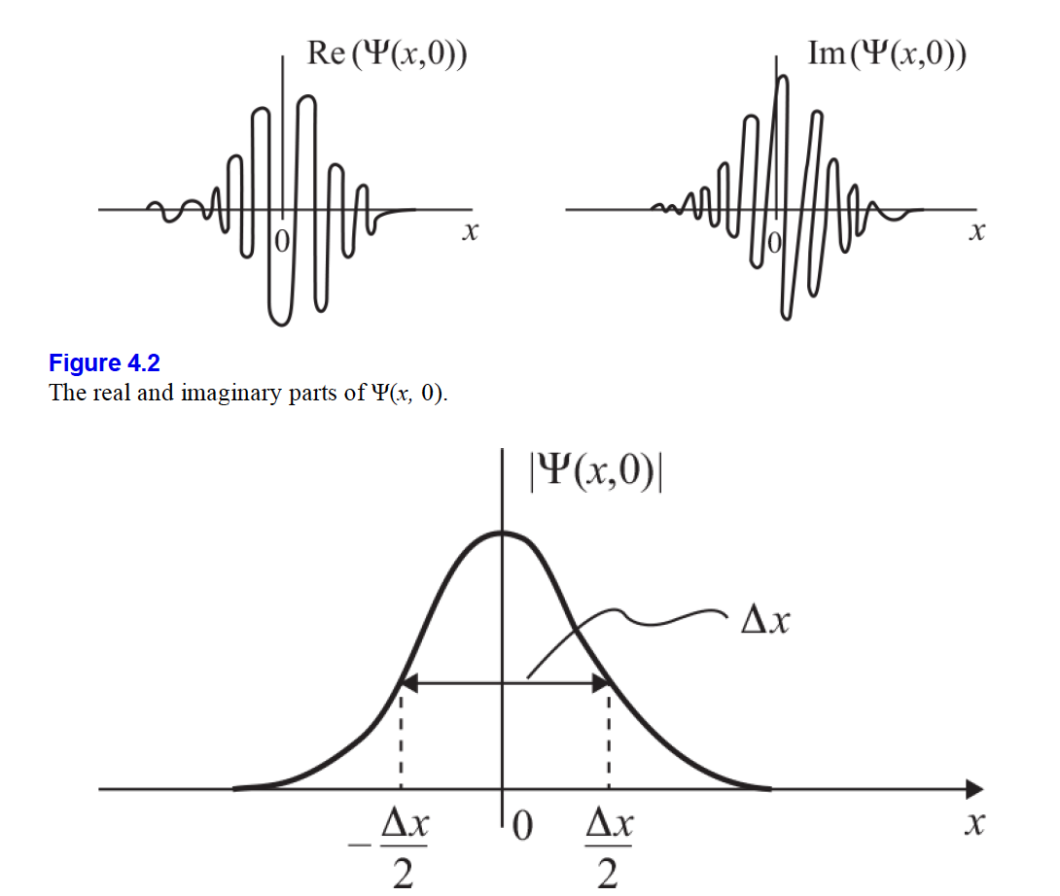
摘要
以不同配重$A\left(k\right)$疊加所有角波數$k$的${Ae}^{i\left(kx−ωt\right)}$依舊滿足薛丁格方程式：
$$Ψ\left(x,t\right)=\int_{−∞}^{∞}{A\left(k\right)∙e^{i\left[kx−ω\left(k\right)t\right]}∙dk}$$
疊加的配重$A\left(k\right)$，稱為amplitude，可以由起始條件，也就是$Ψ\left(x,0\right)$決定！因為
$$Ψ\left(x,0\right)=\int_{−∞}^{∞}{A\left(k\right)∙e^{ikx}∙dk}$$
$A\left(k\right)$就是$Ψ\left(x,0\right)$的Fourier Transform，
$$A\left(k\right)$$
高斯分佈$A\left(k\right)$可以疊加出波包
$$A\left(k\right)=e^{−\frac{α{\left(k−k_{0}\right)}^{2}}{2}}$$
$$Ψ\left(x,0\right)=\sqrt{\frac{2π}{α}}e^{ik_{0}x}e^{−\frac{x^{2}}{2α}}$$

Slide 2
摘要
波包的寬度
如果${\left|φ\left(p\right)\right|}^{2}$的分布是高斯分布，寬度$∆p$即是$p$測量的不準度：
$${\left|φ\left(p\right)\right|}^{2}$$
若取極值的$1/e$左右位置為寬度，
$${\left|φ\left(p\right)\right|}^{2}∝e^{−\frac{α}{ℏ^{2}}{\left(p−p_{0}\right)}^{2}}$$
$2Δ$p
$$∆p=ℏ/\sqrt{α}$$
$$p_{0}$$
$$p$$
波函數強度分布也是一個高斯分布，中心點在原點，寬度$∆x$即是位置測量的不準度：
$${\left|Ψ\left(x,0\right)\right|}^{2}\sim e^{−\frac{x^{2}}{α}}$$
$$2Δx$$
$$∆x=\sqrt{α}$$
$$∆x∙∆p\sim ℏ$$
測不準原理！

Slide 3
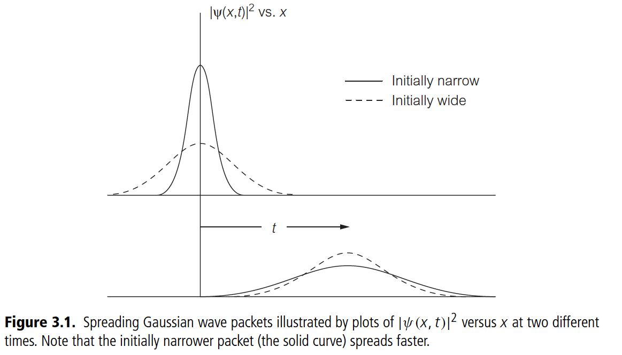
摘要
波包中心位置會隨時間移動！
$${\left|Ψ\left(x,t\right)\right|}^{2}=\frac{2π}{\sqrt{α^{2}+β^{2}t^{2}}}e^{−\frac{{α\left(x−v_{g}t\right)}^{2}}{α^{2}+β^{2}t^{2}}}$$
此波包的中心點隨時間移動，速度為 $v_{g}$。
對於自由電子波，群速度$v_{g}$可以算出來：
$$v_{g}={\left(\frac{∂ω}{∂k}\right)}_{k_{0}}={\left(\frac{∂\frac{ℏ}{2m}k^{2}}{∂k}\right)}_{k_{0}}=\frac{ℏ}{m}k_{0}=\frac{p}{m}$$
妙的是波包移動的速度不是波速，而是群速度！恰等於古典電粒子的速度！
原來較窄$α$較小的波包（上圖實線） ，時間一長反而變寬了，擴散較快！
原來較寬$α$較大的波包（上圖虛線），擴散較慢！

Slide 5
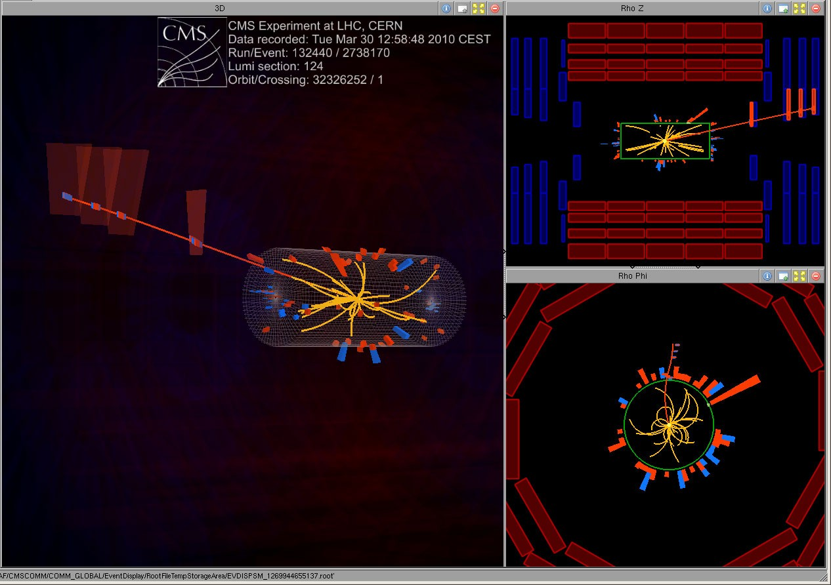
討論自由空間$V=0$中的電子波函數。
自由電子波波函數$e^{i\left(kx−ωt\right)}$並不能描述圖中一個自由運動的粒子。
$e^{i\left(kx−ωt\right)}$具有確定的波長、確定的動量。因此位置無法像點一樣確定。
$e^{i\left(kx−ωt\right)}$是動量的本徵態Eigenstate，在自由空間中是定態Stationary State。

Slide 6
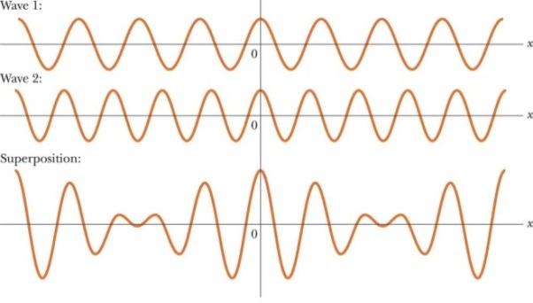
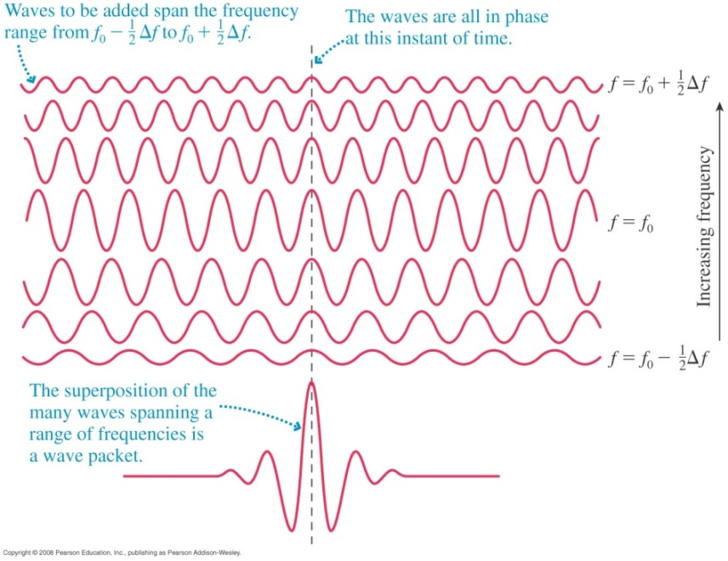
將波長類似的波疊加起來，可以製造出只在一個小範圍內波函數不為零的波包！

Slide 7
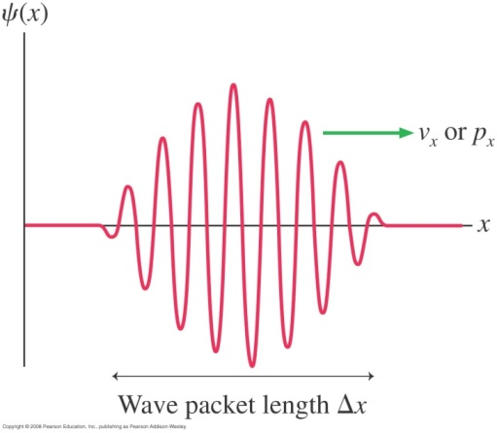
$e^{i\left(kx−ωt\right)}$可以作為材料，建造出比較像觀察到的自由電子的狀態：波包。
波包在空間有寬度，意指位置稍有不準度，如此動量應該也稍有不準度。
大膽猜想：波包應該是疊加稍微不同角波數$k$的正弦波${Ae}^{i\left(kx−ωt\right)}$的結果。

Slide 8
考慮自由電子波的疊加：
$$ω\left(k\right)=\frac{ℏ}{2m}k^{2}$$
對任意角波數$k$，${Ae}^{i\left(kx−ω\left(k\right)t\right)}$都是薛丁格方程式的解。
$$−\frac{ℏ^{2}}{2m}\frac{∂^{2}Ψ}{∂x^{2}}=iℏ\frac{∂Ψ}{∂t}$$
薛丁格方程式是一線性方程式。
以不同配重$A\left(k\right)$疊加所有角波數$k$的${Ae}^{i\left(kx−ωt\right)}$依舊滿足薛丁格方程式：
$$Ψ\left(x,t\right)=\sum_{k}{A\left(k\right)∙e^{i\left[kx−ω\left(k\right)t\right]}}\overset{→}{L→∞}\int_{−∞}^{∞}{A\left(k\right)∙e^{i\left[kx−ω\left(k\right)t\right]}∙dk}$$
注意：自由空間中$k$是連續分布的，因此求和就成為積分，
不同的$k$，依據色散關係對應不同的$ω\left(k\right)$。

Slide 9
$$A\left(k\right)$$
$$2Δk$$
疊加的配重$A\left(k\right)$，稱為amplitude，可以由起始條件，也就是$Ψ\left(x,0\right)$決定！因為
$$Ψ\left(x,0\right)=\int_{−∞}^{∞}{A\left(k\right)∙e^{ikx}∙dk}$$
$A\left(k\right)$就是$Ψ\left(x,0\right)$的Fourier Transform，
$$A\left(k\right)=\frac{1}{2π}\int_{−∞}^{∞}{Ψ\left(x,0\right)∙e^{−ikx}∙dx}$$
找到$A\left(k\right)$後，乘上自由電子波函數 $e^{i\left[kx−ω\left(k\right)t\right]}$，進行疊加：
$$Ψ\left(x,t\right)=\int_{−∞}^{∞}{A\left(k\right)∙e^{i\left[kx−ω\left(k\right)t\right]}∙dk}$$
此疊加既滿足自由電子波薛丁格方程式，又滿足起始條件，
因此是最一般的解。

Slide 11
波包是最有用的疊加態了，它是疊加稍微不同角波數$k$的正弦波。
考慮一高斯分佈Gaussian form $A\left(k\right)$：
$$A\left(k\right)=Ce^{−\frac{α{\left(k−k_{0}\right)}^{2}}{2}}$$
$$A\left(k\right)$$
$$2Δk$$
這表示是以為$k_{0}$中心，形成一離開此值就快速降低的分佈，
若取極值的1/3左右位置，寬度大約是$∆k\sim \sqrt{2}/\sqrt{α}$。
因為$k$與動量成正比，
所疊加出的狀態，在測量動量時，$p_{0}=ℏk_{0}$的機率應該最大，
由圖可以合理的猜想：測量結果會有不準度$∆p=ℏ∆k\sim ℏ\sqrt{2}/\sqrt{α}$。

Slide 12
$$A\left(k\right)$$
計算此一Gaussian form $A\left(k\right)$所疊加出的波函數：
$$2Δk$$
$$q≡k−k_{0}$$
首先變換變數：
$$Ψ\left(x,0\right)/C=\int_{−∞}^{∞}{e^{−α{\left(k−k_{0}\right)}^{2}/2}∙e^{ikx}∙dk}=\int_{−∞}^{∞}{e^{−αq^{2}/2}∙e^{i\left(q+k_{0}\right)x}∙dq}$$
$$=e^{ik_{0}x}\int_{−∞}^{∞}{e^{−\frac{αq^{2}}{2}+iqx}∙dq}$$
接下來湊成平方。
$$=e^{ik_{0}x}e^{−\frac{x^{2}}{2α}}\int_{−∞}^{∞}{e^{−\frac{α}{2}\left(q^{2}−2\frac{ix}{α^{2}}q−\frac{x^{2}}{α^{2}}\right)}∙dq}$$
$$q′≡q−i\frac{x}{α}$$
$$=e^{ik_{0}x}e^{−\frac{x^{2}}{2α}}\int_{−∞}^{∞}{e^{−\frac{α{q′}^{2}}{2}}∙dq′}$$
$$=\sqrt{\frac{2π}{α}}e^{ik_{0}x}e^{−\frac{x^{2}}{2α}}$$
積分已經與$x$無關了!就是一個常數。

Slide 13
$$\int_{−∞}^{∞}{dx∙e^{−ax^{2}}}$$
計算前一頁的常數
先平方：
$$\int_{−∞}^{∞}{dx∙e^{−ax^{2}}}∙\int_{−∞}^{∞}{dy∙e^{−ay^{2}}}=\int_{−∞}^{∞}{\int_{−∞}^{∞}{dxdy∙e^{−ax^{2}−ay^{2}}}}$$
換極座標：
$$=\int_{0}^{2π}{\int_{0}^{∞}{rdr∙dθ∙e^{−ar^{2}}}}=2π\int_{0}^{∞}{rdr∙e^{−ar^{2}}}=π\int_{0}^{∞}{dr^{2}∙e^{−ar^{2}}}=\frac{π}{a}$$
開根號：
$$\int_{−∞}^{∞}{dx∙e^{−ax^{2}}}=\sqrt{\frac{π}{a}}$$

Slide 14
$$A\left(k\right)$$
$$A\left(k\right)=Ce^{−\frac{α{\left(k−k_{0}\right)}^{2}}{2}}$$
$$Ψ\left(x,0\right)=C\sqrt{\frac{2π}{α}}e^{ik_{0}x}e^{−\frac{x^{2}}{2α}}$$
$$=C\sqrt{\frac{2π}{α}}e^{−\frac{x^{2}}{2α}}\left(\cos{k_{0}x}+i\sin{k_{0}x}\right)$$
在時間為零，波函數是一類似自由電子波$e^{ik_{0}x}$的振盪函數，乘上一高斯函數。
高斯函數決定了振盪的振幅。
因此振幅集中於以原點為中心，寬度由$α$決定的packet內。
因此稱為波包 Wave Packet。

Slide 15
若取極值的$1/e$左右位置為寬度，
$$A\left(k\right)=Ce^{−\frac{α{\left(k−k_{0}\right)}^{2}}{2}}$$
寬度大約是$∆k\sim \sqrt{2}/\sqrt{α}$。
$$Ψ\left(x,0\right)=C\sqrt{\frac{2π}{α}}e^{ik_{0}x}e^{−\frac{x^{2}}{2α}}$$
振幅寬度大約是$∆x=\sqrt{2}\sqrt{α}$。
注意角波數$k$範圍越寬，製造出的波包的空間$x$範圍就可以越窄！

Slide 16
$A\left(k\right)$就是$Ψ\left(x,0\right)$的Fourier Transform，它還有另一個物理意義：
我們可以把對$k$的積分換成對$p$的積分！因為兩者成正比。
$$p=ℏk$$
$$Ψ\left(x,0\right)=\int_{−∞}^{∞}{A\left(k\right)∙e^{ikx}∙dk}≡\frac{1}{\sqrt{2πℏ}}\int_{−∞}^{∞}{φ\left(p\right)∙e^{ipx/ℏ}∙dp}$$
$$A\left(k\right)=\frac{\sqrt{ℏ}}{\sqrt{2π}}φ\left(p\right)$$
$e^{ipx/ℏ}$是$t=0$時，有固定動量$p$的瞬間電子波函數，測量動量永遠得到$p$值。
因此$φ\left(p\right)$是疊加波函數時，動量為$p$的配重。
$φ\left(p\right)$稱為動量空間的波函數。
$${\left|φ\left(p\right)\right|}^{2}$$
猜測：動量測量結果為$p$的機率，可以寫成：
如果${\left|φ\left(p\right)\right|}^{2}$的分布是高斯分布，寬度$∆p$即是$p$測量的不準度：
$${\left|φ\left(p\right)\right|}^{2}$$
$$p$$

Slide 17
波包的寬度
如果${\left|φ\left(p\right)\right|}^{2}$的分布是高斯分布，寬度$∆p$即是$p$測量的不準度：
$${\left|φ\left(p\right)\right|}^{2}$$
若取極值的$1/e$左右位置為寬度，
$${\left|φ\left(p\right)\right|}^{2}∝e^{−\frac{α}{ℏ^{2}}{\left(p−p_{0}\right)}^{2}}$$
$2Δ$p
$$∆p=ℏ/\sqrt{α}$$
$$p_{0}$$
$$p$$
波函數強度分布也是一個高斯分布，中心點在原點，寬度$∆x$即是位置測量的不準度：
$${\left|Ψ\left(x,0\right)\right|}^{2}\sim e^{−\frac{x^{2}}{α}}$$
$$2Δx$$
$$∆x=\sqrt{α}$$
$$∆x∙∆p\sim ℏ$$
對於波包，動量與位置的不準度滿足測不準原理！

Slide 18
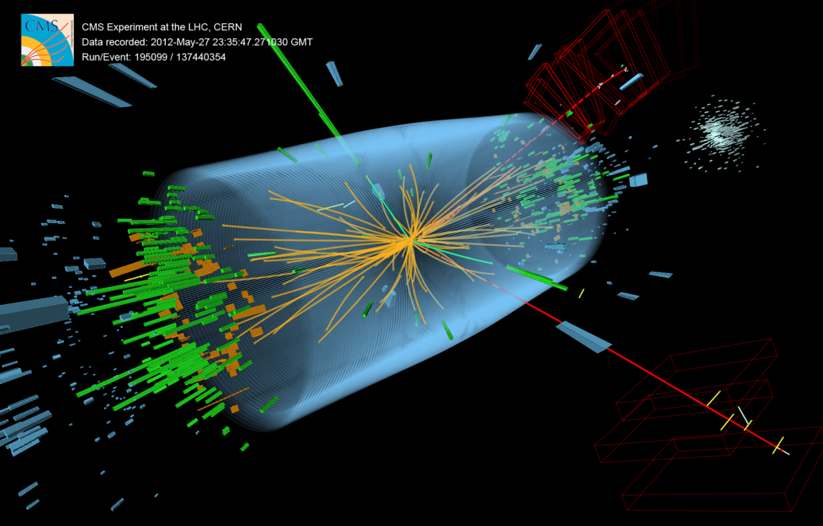
在很多應用上，用$e^{i\left(k_{0}x−ωt\right)}$來近似波包，結果相當不錯。例如散射、碰撞。
$$p+p→H+⋯→Z+Z+⋯→μ+\overline{μ}+e+\overline{e}⋯$$
在這散射實驗中，入射的質子及生成的粒子都是波包。

Slide 19
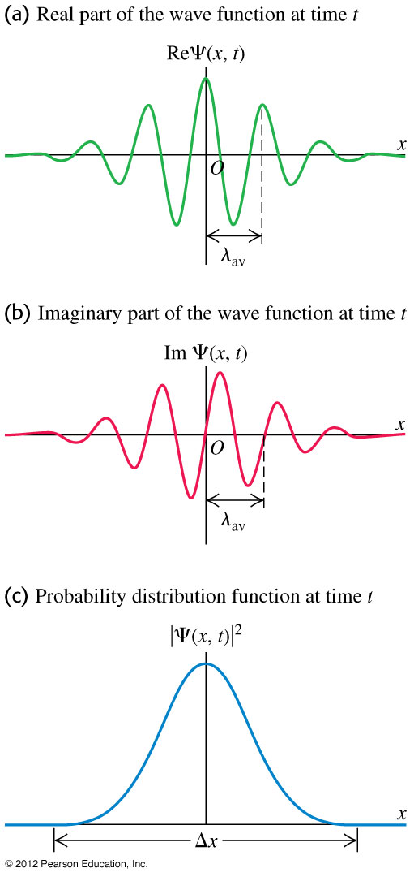
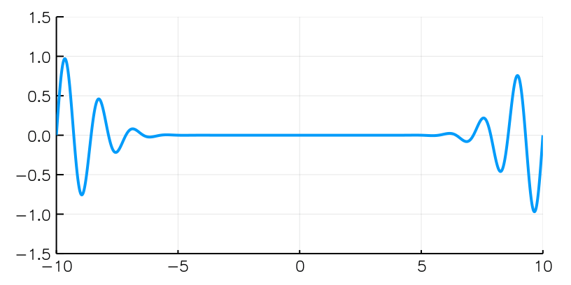
波包波函數有實部與虛部，但中心位置相同。
波包並不是定態，而是類似的定態的疊加
所以中心位置，及位置平均值會移動！
Notes:
波包並不是定態，而是類似定態的疊加

Slide 20
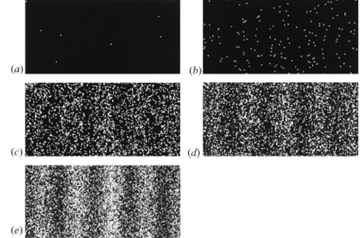
自由電子的波函數的時間演化是由薛丁格波方程式控制，
$$−\frac{ℏ^{2}}{2m}\frac{∂^{2}Ψ}{∂x^{2}}=iℏ\frac{∂Ψ}{∂t}$$
給定起始的波函數，就可以預測未來任一時刻的波函數。
波函數的起始條件就是：$Ψ\left(x,0\right)$。
有了$Ψ\left(x,0\right)$，原則上利用色散關係，就可以得到 $Ψ\left(x,t\right)$。

Slide 21
$$A\left(k\right)$$
$$2Δk$$
疊加的配重$A\left(k\right)$，稱為amplitude，可以由起始條件，也就是$Ψ\left(x,0\right)$決定！因為
$$Ψ\left(x,0\right)=\int_{−∞}^{∞}{A\left(k\right)∙e^{ikx}∙dk}$$
$A\left(k\right)$就是$Ψ\left(x,0\right)$的Fourier Transform，
$$A\left(k\right)=\frac{1}{2π}\int_{−∞}^{∞}{Ψ\left(x,0\right)∙e^{−ikx}∙dx}$$
找到$A\left(k\right)$後，乘上自由電子波函數 $e^{i\left[kx−ω\left(k\right)t\right]}$，進行疊加：
$$Ψ\left(x,t\right)=\int_{−∞}^{∞}{A\left(k\right)∙e^{i\left[kx−ω\left(k\right)t\right]}∙dk}$$
此疊加既滿足自由電子波薛丁格方程式，又滿足起始條件，
因此是最一般的解。

Slide 22
薛丁格方程式最普遍的求解方式
已知$t=0$時，$Ψ\left(x,0\right)$可以寫成$e^{ikx}$的疊加，係數$A\left(k\right)$為其傅立葉變換：
$$Ψ\left(x,0\right)=\int_{−∞}^{∞}{A\left(k\right)∙e^{ikx}∙dk}≡\frac{1}{\sqrt{2πℏ}}\int_{−∞}^{∞}{φ\left(p\right)∙e^{ipx/ℏ}∙dp}$$
$$ω=\frac{ℏ}{2m}k^{2}$$
我們已經確定$e^{ikx}$的時間演化為$e^{−iωt}$：$e^{i\left(kx−ω\left(k\right)t\right)}$。
因此$Ψ\left(x,0\right)$隨時間的演化，也就是個別$e^{ikx}$演化後的疊加：
$$Ψ\left(x,t\right)=\int_{−∞}^{∞}{A\left(k\right)∙e^{i\left[kx−ω\left(k\right)t\right]}∙dk}$$
於是，若有了$A\left(k\right)$，$Ψ\left(x,t\right)$就可以寫下。
$$Ψ\left(x,t\right)=\int_{−∞}^{∞}{A\left(k\right)∙e^{i\left[kx−ω\left(k\right)t\right]}dk}=\frac{1}{\sqrt{2πℏ}}\int_{−∞}^{∞}{φ\left(p\right)e^{i\frac{px}{ℏ}−i\frac{p^{2}}{2mℏ}t}dp}$$

Slide 23
接下來利用此式計算波包波函數對時間的變化，將高斯分佈的$A\left(k\right)$代入：
$$Ψ\left(x,t\right)=\int_{−∞}^{∞}{e^{−\frac{α}{2}{\left(k−k_{0}\right)}^{2}}∙e^{i\left[kx−ω\left(k\right)t\right]}∙dk}$$
$$ω=\frac{ℏ}{2m}k^{2}$$
如同前面的計算，此積分首先要變換變數：
$$q≡k−k_{0}$$
較之前的積分多出來的$ω\left(k\right)t$也可以對$\left(k−k_{0}\right)$作泰勒展開，來湊平方的指數：
$$−ω\left(k\right)t\sim −ω\left(k_{0}\right)t+\left(k−k_{0}\right){\left(\frac{∂ω}{∂k}\right)}_{k_{0}}t+\frac{1}{2}{\left(k−k_{0}\right)}^{2}{\left(\frac{∂^{2}ω}{∂k^{2}}\right)}_{k_{0}}t$$
$$=−ω\left(k_{0}\right)t+qv_{g}t+\frac{1}{2}q^{2}βt$$
$$v_{g}={\left(\frac{∂ω}{∂k}\right)}_{k_{0}}=\frac{ℏk}{m}$$
$$β={\left(\frac{∂^{2}ω}{∂k^{2}}\right)}_{k_{0}}=\frac{ℏ}{m}$$
定義兩個常數來簡化符號：

Slide 24
$$−ωt=−ω\left(k_{0}\right)t+v_{g}tq+\frac{1}{2}{βtq}^{2}$$
$$q≡k−k_{0}$$
$$Ψ\left(x,t\right)=\int_{−∞}^{∞}{e^{−\frac{α}{2}{\left(k−k_{0}\right)}^{2}}∙e^{i\left(kx−ωt\right)}∙dk}=e^{ik_{0}x}\int_{−∞}^{∞}{e^{−\frac{αq^{2}}{2}+iqx}e^{−iωt}∙dq}$$
代入波函數：
$$=e^{i\left[k_{0}x−ω\left(k_{0}\right)t\right]}\int_{−∞}^{∞}{e^{−\frac{αq^{2}}{2}−i\frac{1}{2}{βtq}^{2}+iqx−i{qv}_{g}t}∙dq}$$
時間為零的波包結果
$$=e^{i\left[k_{0}x−ω\left(k_{0}\right)t\right]}\int_{−∞}^{∞}{e^{−\frac{\left(α+iβt\right)q^{2}}{2}+iq\left(x−v_{g}t\right)}dq}$$
$$e^{ik_{0}x}\int_{−∞}^{∞}{e^{−\frac{αq^{2}}{2}+iqx}dq}$$

Slide 25
$$\int_{−∞}^{∞}{e^{−\frac{αq^{2}}{2}+iqx}dq}$$
$$\int_{−∞}^{∞}{e^{−\frac{\left(α+iβt\right)q^{2}}{2}+iq\left(x−v_{g}t\right)}dq}$$
只要將$x$以$x−v_{g}t$置換， $α$以$α+iβt$置換入左手已計算出來的結果，就算出了右手。
$$=\sqrt{\frac{2π}{α}}e^{−\frac{x^{2}}{2α}}$$
$$=\sqrt{\frac{2π}{\left(α+iβt\right)}}e^{−\frac{{\left(x−v_{g}t\right)}^{2}}{2\left(α+iβt\right)}}$$
乘上已提出的部分：
$$=\sqrt{\frac{2π}{\left(α+iβt\right)}}e^{i\left[k_{0}x−ω\left(k_{0}\right)t\right]}e^{−\frac{{\left(x−v_{g}t\right)}^{2}}{2\left(α+iβt\right)}}$$
這是波包隨時間的變化！
波函數是一類似自由電子波$e^{i\left[k_{0}x−ω\left(k_{0}\right)t\right]}$的振盪函數，乘上一高斯函數。
高斯函數的中心位置$v_{g}t$是以$v_{g}$移動。

Slide 26
$$Ψ\left(x,t\right)\sim e^{i\left[k_{0}x−ω\left(k_{0}\right)t\right]}e^{−\frac{{\left(x−v_{g}t\right)}^{2}}{2\left(α+iβt\right)}}$$
此波包的中心點滿足$x−v_{g}t=0$，位置隨時間移動，速度為 $v_{g}$。
對於自由電子波，群速度$v_{g}$可以算出來：
$$v_{g}={\left(\frac{∂ω}{∂k}\right)}_{k_{0}}={\left(\frac{∂\frac{ℏ}{2m}k^{2}}{∂k}\right)}_{k_{0}}=\frac{ℏ}{m}k_{0}=\frac{p}{m}$$
妙的是波包移動的速度不是波速，而是群速度！恰等於古典電粒子的速度！
開學一個月，我們終於學會了牛頓第一運動定律！自由粒子以等速運動。

Slide 27
波包在各處的機率密度可以計算：
$${P=\left|Ψ\left(x,t\right)\right|}^{2}=\frac{2π}{\left|α+iβt\right|}∙{\left|e^{i\left[k_{0}x−ω\left(k_{0}\right)t\right]}\right|}^{2}∙{\left|e^{−\frac{{\left(x−v_{g}t\right)}^{2}}{2\left(α+iβt\right)}}\right|}^{2}$$
$$Ψ\left(x,t\right)=\sqrt{\frac{2π}{\left(α+iβt\right)}}e^{i\left[k_{0}x−ω\left(k_{0}\right)t\right]}e^{−\frac{{\left(x−v_{g}t\right)}^{2}}{2\left(α+iβt\right)}}$$
$${\left|e^{−\frac{{\left(x−v_{g}t\right)}^{2}}{2\left(α+iβt\right)}}\right|}^{2}=e^{−\frac{{\left(x−v_{g}t\right)}^{2}}{2\left(α−iβt\right)}}e^{−\frac{{\left(x−v_{g}t\right)}^{2}}{2\left(α+iβt\right)}}$$
$$=e^{−\frac{{\left(x−v_{g}t\right)}^{2}}{2}\left(\frac{1}{α−iβt}+\frac{1}{α+iβt}\right)}=e^{−\frac{{\left(x−v_{g}t\right)}^{2}}{2}\left(\frac{2α}{α^{2}+β^{2}t^{2}}\right)}$$
$$P=\frac{2π}{\sqrt{α^{2}+β^{2}t^{2}}}e^{−\frac{{α\left(x−v_{g}t\right)}^{2}}{α^{2}+β^{2}t^{2}}}$$

Slide 28
$${\text{|}\text{Ψ}\text{(}\text{x}\text{,}\text{t}\text{)|}}^{2}\sim e^{−\frac{α{\left(x−v_{g}t\right)}^{2}}{α^{2}+β^{2}t^{2}}}$$
$$β={\left(\frac{∂^{2}ω}{∂k^{2}}\right)}_{k_{0}}=\frac{ℏ}{m}$$
是常數。
$\frac{α^{2}+β^{2}t^{2}}{α}$扮演時間為零時$α$扮演的角色！
注意在時間為零時，波包的寬度為
$$∆x=\sqrt{α}$$
波包的寬度會隨時間增加，且時間長以後趨近：
$$∆x=\sqrt{\frac{α^{2}+β^{2}t^{2}}{α}}\overset{→}{t→∞}βt\frac{1}{\sqrt{α}}$$
原來較窄$α$較小的波包（上圖實線） ，時間一長反而變寬了，擴散較快！
原來較寬$α$較大的波包（上圖虛線），擴散較慢！

Slide 29
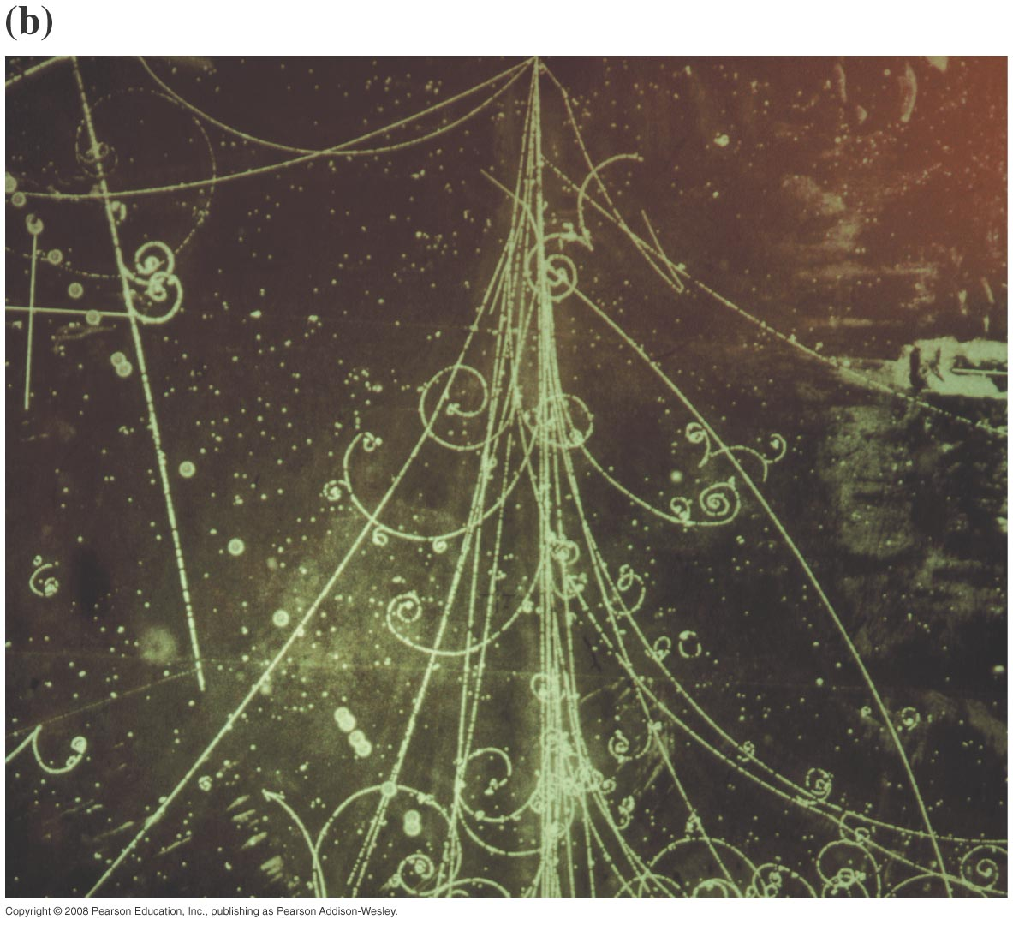
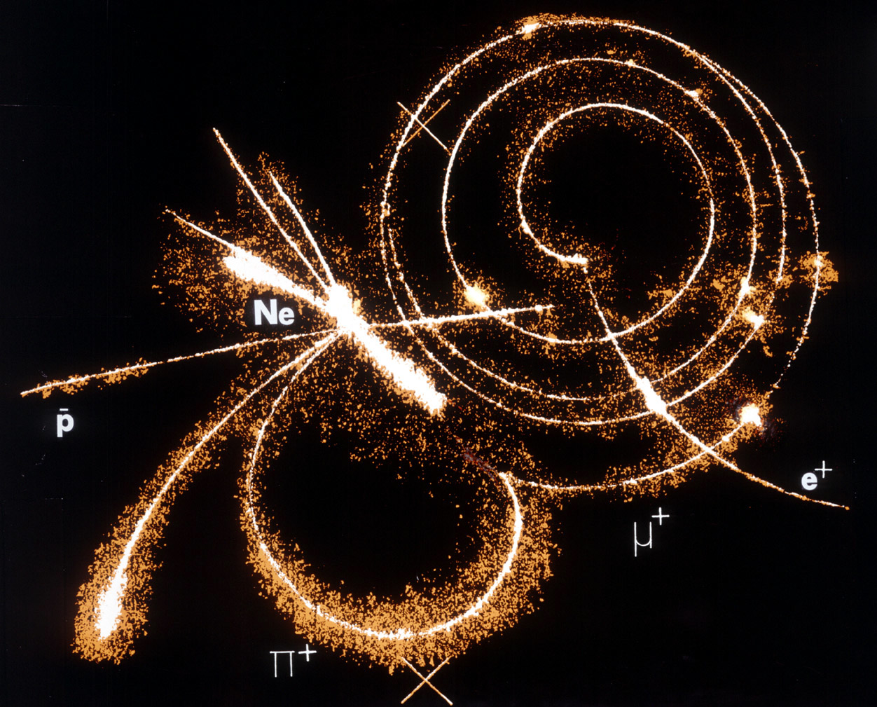
波包的意義就是在全球化的波動現象，實現區域性的波函數！

Slide 30
波包的應用最具體的應用就是粒子的散射！
注意粒子在散射前後都是自由粒子！

Slide 31
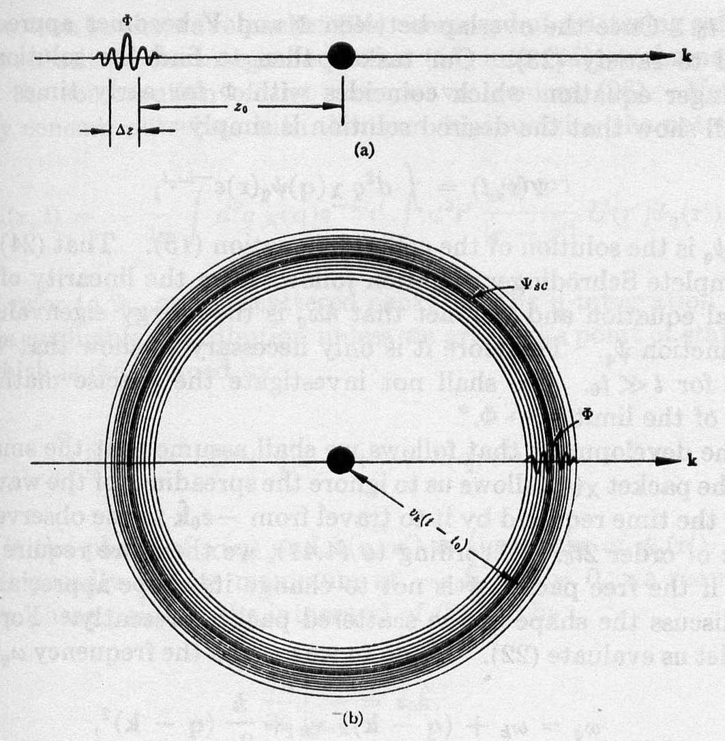
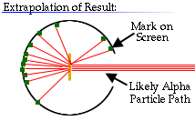
影響波恩提出機率解釋的電子散射實驗！
入射的電子就是以波包描述：
波恩以波動力學計算電子散射現象！散射後波應該呈球殼狀。
一旦觀察，球殼波就崩潰為集中與某處的波包！如同顆粒狀電子。
崩潰發生在各處的機率就正比於當地的波強度！

Slide 32
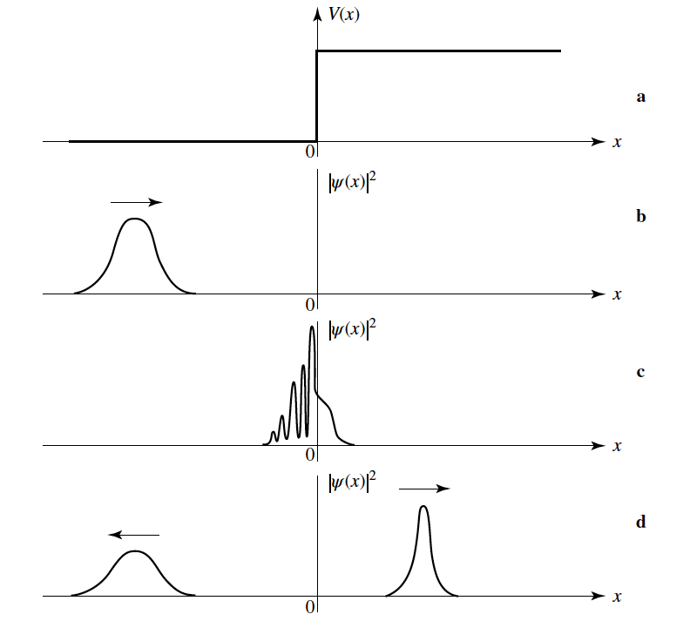
一維散射
一測量即崩潰為單一波包！
Or

Slide 33
$$p+p→H+⋯→Z+Z+⋯→μ+\overline{μ}+e+\overline{e}⋯$$
在這散射實驗中，入射的質子及生成的粒子都是波包。
但用 $e^{i\left(kx−ωt\right)}$來近似波包，結果相當不錯。

Slide 34
Fourier Transformation：$φ\left(p\right)$可以由$Ψ\left(x,t_{0}\right)$得到：
目標是寫下具體的計算式。
Dirac Delta Function $δ\left(x\right)$
$$\int_{−∞}^{∞}{dx∙δ\left(x\right)}=1$$
當$ε→0$，
$$δ\left(x\right)=0, x≠0$$
$$δ\left(x\right)=∞, x=0$$
$$\int_{−∞}^{∞}{dx∙δ\left(x\right)}=1$$
與$ε$無關，當$ε→0$，依舊成立！
$$\int_{−∞}^{∞}{dx∙δ\left(x−a\right)f\left(x\right)}=\int_{−∞}^{∞}{dx∙δ\left(x−a\right)f\left(a\right)}=f\left(a\right)$$
由以上可得：

Slide 35
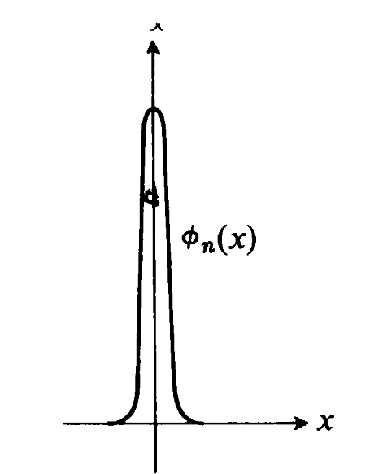
Delta Function $δ\left(x\right)$顯然不是一個正常函數，而是極限的結果。
除了上一頁的定義，它有許多極限表示法。
我們可以用極窄的波包來近似：
$$Ψ\left(x,0\right)=\sqrt{\frac{2π}{α}}e^{ik_{0}x}e^{−\frac{x^{2}}{2α}}$$
$$\overset{→}{k_{0}=0}\sqrt{\frac{2π}{α}}e^{−\frac{x^{2}}{2α}}\overset{→}{α→0}2πδ\left(x\right)$$
另一方面：
$$Ψ\left(x,0\right)\overset{→}{k_{0}=0}\int_{−∞}^{∞}{e^{−αk^{2}/2}∙e^{ikx}∙dk}$$
$$\overset{→}{α→0}\int_{−∞}^{∞}{e^{ikx}∙dk}$$
$$\int_{−∞}^{∞}{e^{ikx}∙dk}=2πδ\left(x\right)$$
這是非常有用的公式，稱為$δ\left(x\right)$的積分表現。

Slide 36
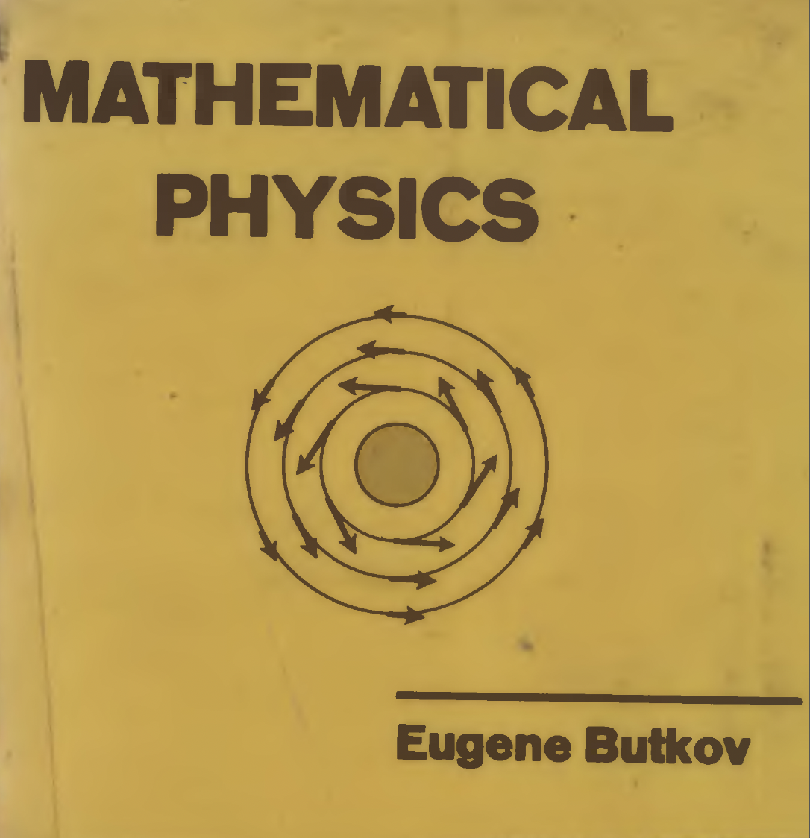
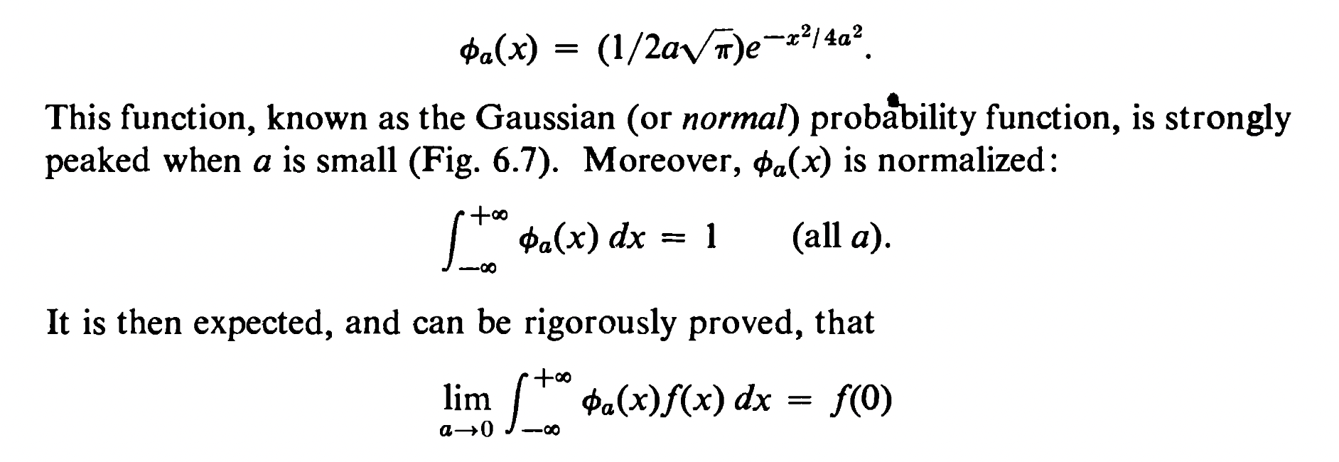

Slide 37
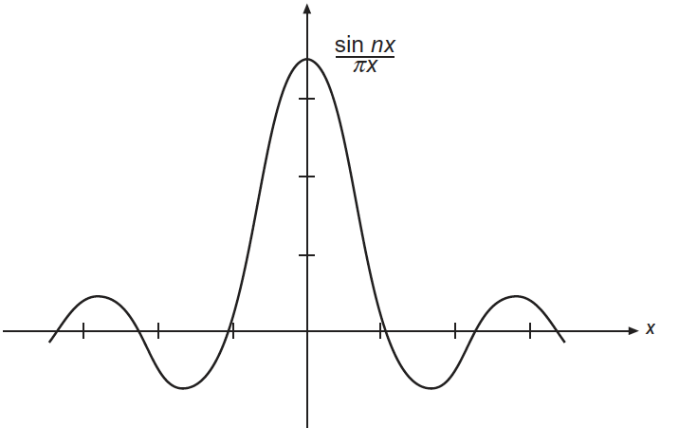
另一個極限表示法：
$$δ\left(x\right)≡\lim_{n→∞}{\frac{1}{2π}\int_{−n}^{n}{dk∙e^{ikx}}}=\frac{1}{2π}\int_{−∞}^{∞}{dk∙e^{ikx}}$$
取極限前的積分可以直接算出來：
$$\frac{1}{2π}\int_{−n}^{n}{dk∙e^{ikx}}=\frac{1}{2π}\frac{1}{ik}{\left.e^{ikx}\right|}_{−n}^{n}=\frac{\sin{nx}}{πx}$$
$n→∞$時中央的Peak會變尖又變高，成為 Delta Function $δ\left(x\right)$。
而且可以證明函數底下總面積為1：
$$\int_{−∞}^{∞}{dx∙\frac{\sin{nx}}{πx}}=1$$

Slide 38
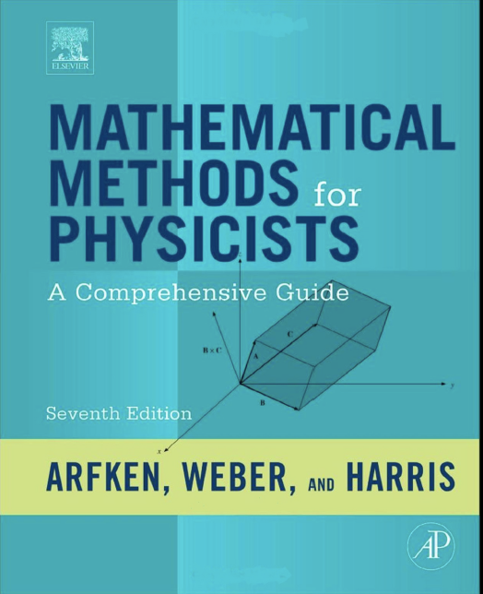
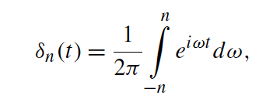

Slide 39
因此得到 Delta Function $δ\left(x\right)$的積分表示式：
$$\int_{−∞}^{∞}{dk∙e^{ikx}}=2πδ\left(x\right)$$
這可以改寫成動量積分的版本：
$$\int_{−∞}^{∞}{dp∙e^{ipx/ℏ}}=2πℏδ\left(x\right)$$
把動量變數與位置變數互換，也是對的，畢竟兩者都是一樣的連續變數。
$$\int_{−∞}^{∞}{dx∙e^{ipx/ℏ}}=2πℏδ\left(p\right)$$

Slide 40
有一個比較不嚴格但直覺地推導：
$$\int_{−∞}^{∞}{dx∙e^{ipx}}=0$$
If $p≠0$,
因為$e^{ipx}$，是週期函數，加總一個週期，值就抵消為零，
積分邊界趨近無限大，積分會跨越無限多個$e^{ipx}$的週期，積分值趨近零。
$$\int_{−∞}^{∞}{dx∙e^{ipx}}→∞$$
If $p=0$,
$$\int_{−∞}^{∞}{dx∙e^{ipx/ℏ}}=2πℏδ\left(p\right)$$
這是$δ\left(p\right)$的典型表現，因此可以寫成：

Slide 41
Delta Function $\text{典型}用法是將δ\left(p−p′\right)$與任一函數$f\left(p′\right)$積分，它會強迫$p^{′}=p$。
$$\int_{−∞}^{∞}{dp′∙δ\left(p′−p\right)f\left(p′\right)}=f\left(p\right)$$
將此式運用於動量空間的波函數：
$$φ\left(p\right)=\int_{−∞}^{∞}{dp′∙φ\left(p′\right)δ\left(p′−p\right)}=$$
$$\int_{−∞}^{∞}{dx∙e^{\frac{i\left(p^{′}−p\right)x}{ℏ}}}=2πℏδ\left(p′−p\right)$$
$$=\frac{1}{2πℏ}\int_{−∞}^{∞}{dp′∙φ\left(p′\right)∙\int_{−∞}^{∞}{dx}e^{\frac{i\left(p^{′}−p\right)x}{ℏ}}}$$
$$Ψ\left(x,0\right)=\frac{1}{\sqrt{2πℏ}}\int_{−∞}^{∞}{φ\left(p′\right)∙e^{\frac{ip^{′}x}{ℏ}}∙dp′}$$
$$=\frac{1}{\sqrt{2πℏ}}\int_{−∞}^{∞}{dx}e^{\frac{−ipx}{ℏ}}\left[\frac{1}{\sqrt{2πℏ}}\int_{−∞}^{∞}{dp′∙φ\left(p′\right)e^{\frac{ip^{′}x}{ℏ}}}\right]$$
$φ\left(p\right)$可以由$Ψ\left(x,0\right)$得到的具體計算式：
$$φ\left(p\right)=\frac{1}{\sqrt{2πℏ}}\int_{−∞}^{∞}{Ψ\left(x,0\right)∙e^{\frac{−ipx}{ℏ}}∙dx}$$

Slide 42
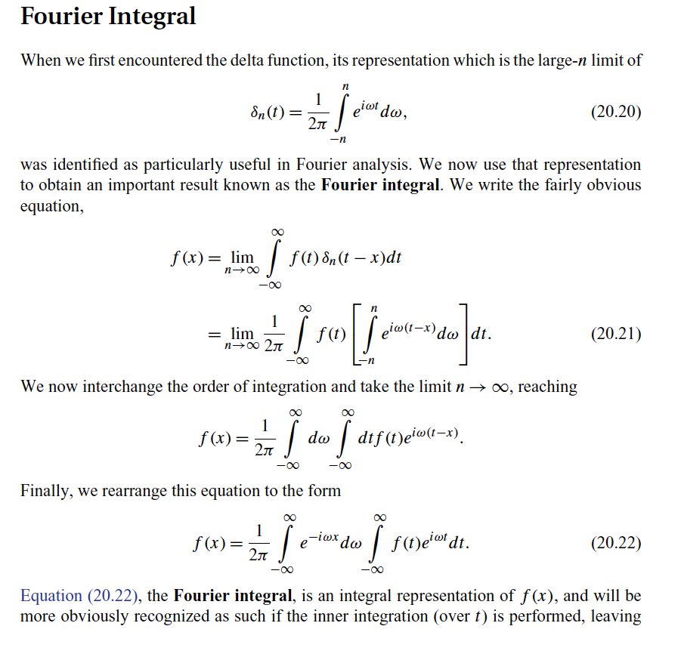
$$t_{0}$$
$$t_{0}$$

Slide 44
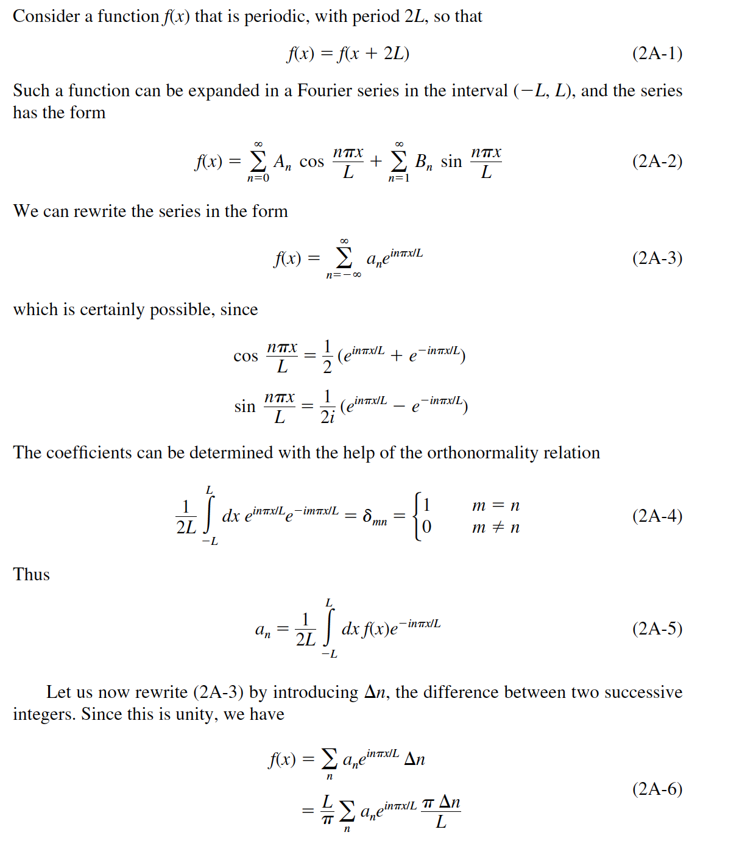
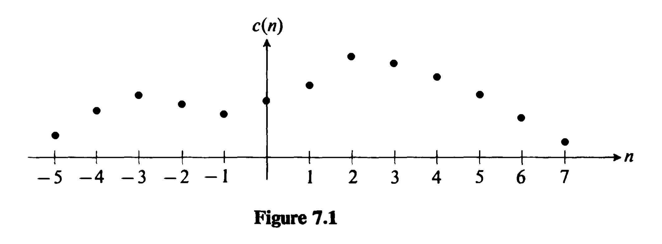
$$a_{n}$$

Slide 45
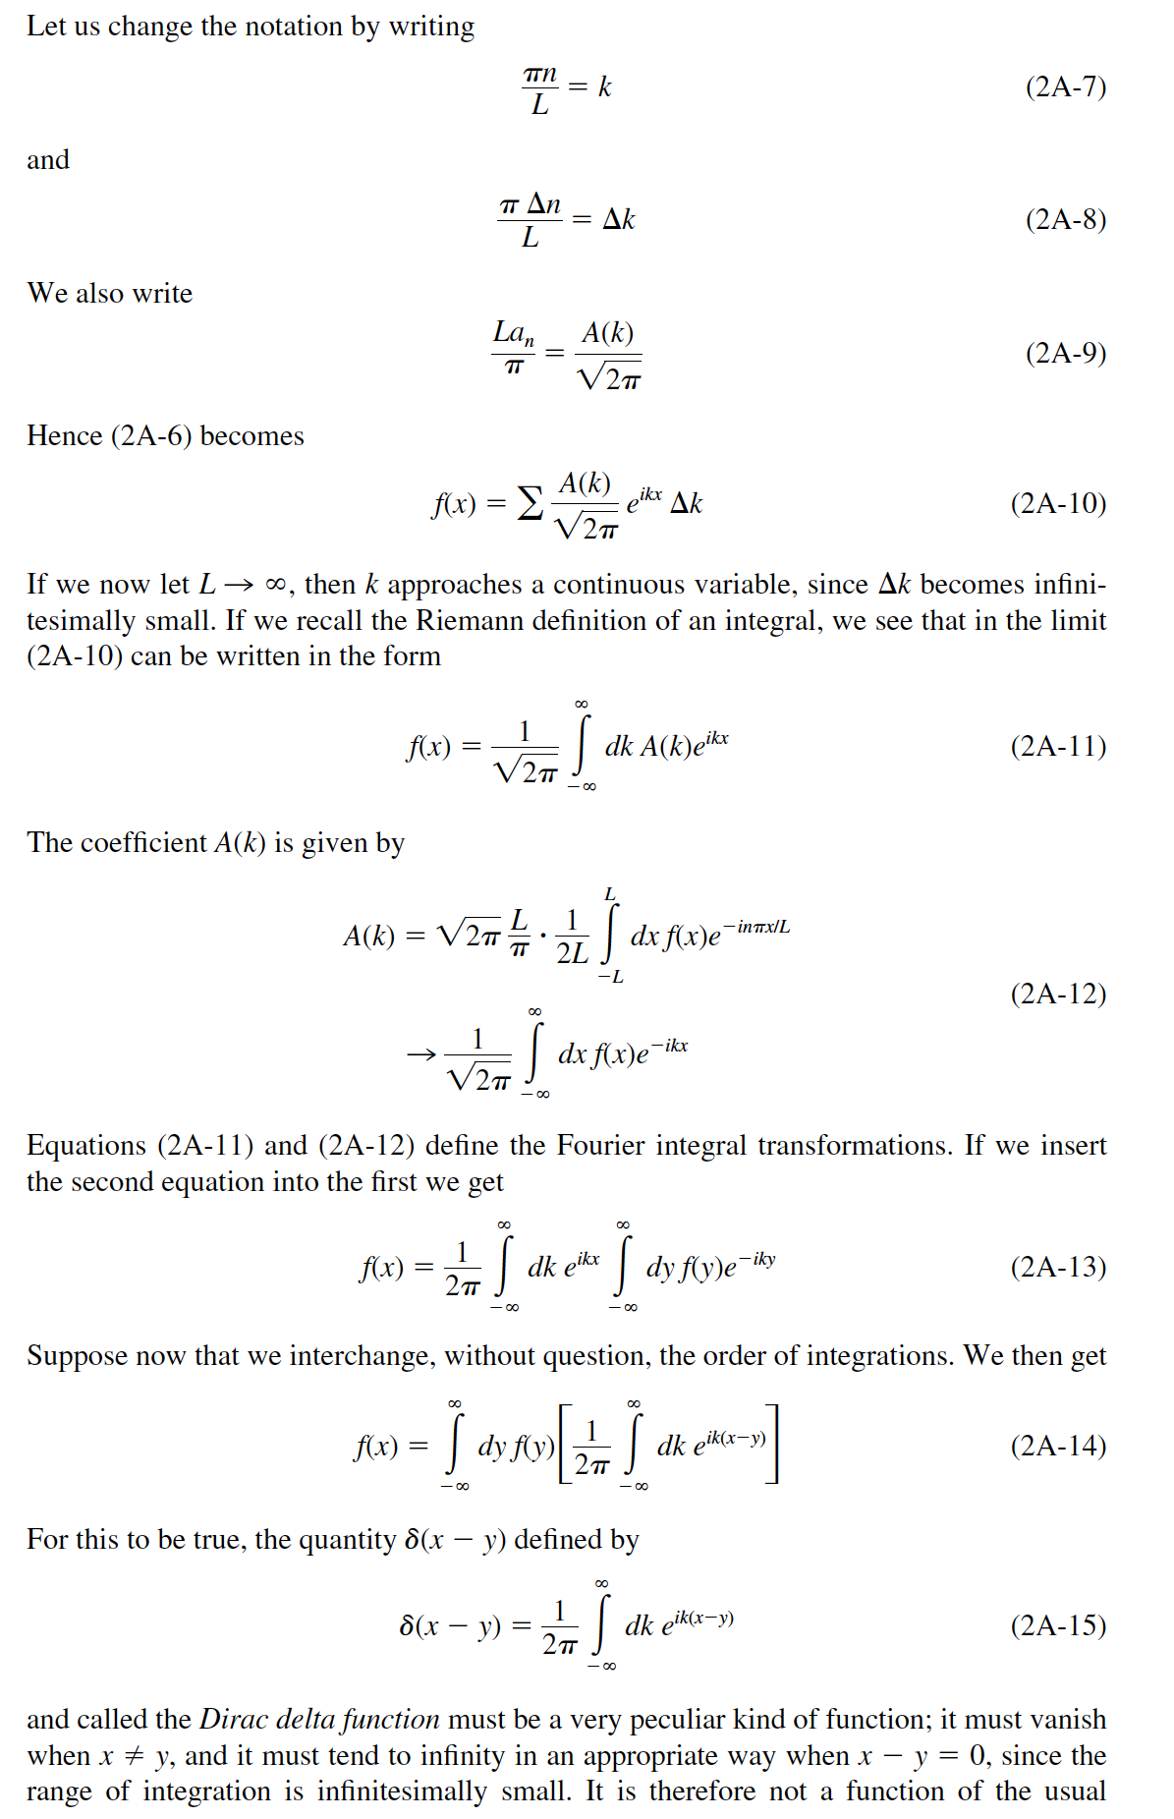
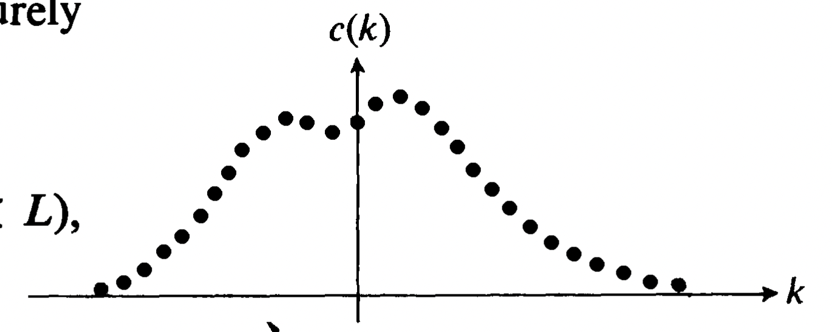
$$A(k)$$

Slide 46
$φ\left(p\right)$可以以$Ψ\left(x,0\right)$如下的Fourier Integral計算，
更嚴格的推導：

Slide 47
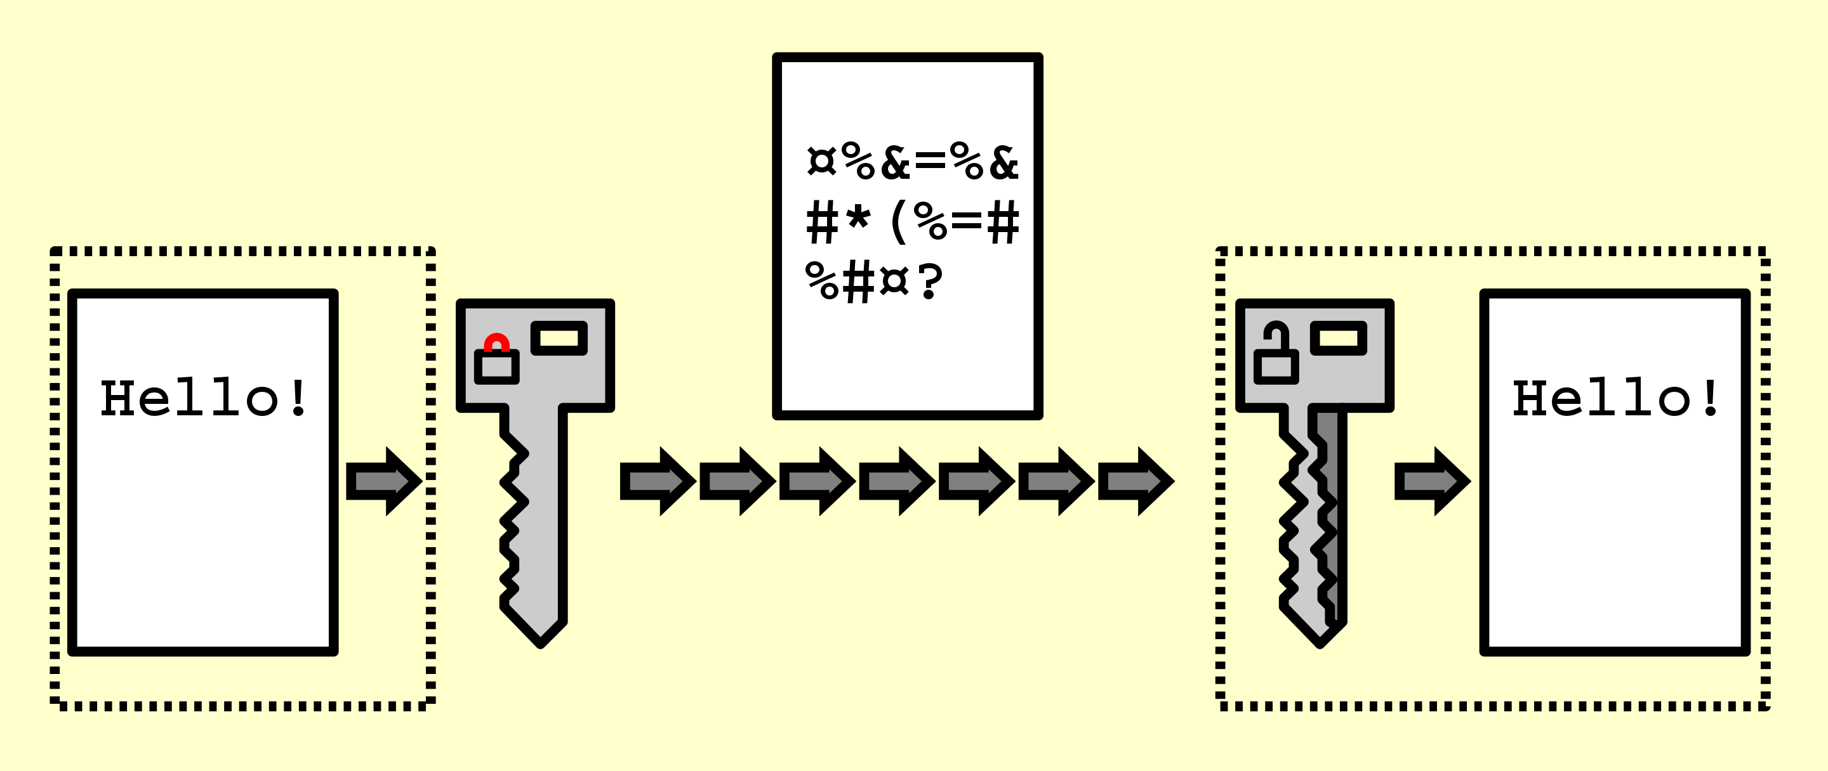
動量空間波函數$φ\left(p\right)$就是波函數$Ψ\left(x,0\right)$的Fourier Transform：
$$φ\left(p\right)=\frac{1}{\sqrt{2πℏ}}\int_{−∞}^{∞}{Ψ\left(x,0\right)∙e^{−ipx/ℏ}∙dx}$$
$Ψ\left(x,0\right)$就是$φ\left(p\right)$的Inverse Fourier Transform：
$$Ψ\left(x,0\right)=\frac{1}{\sqrt{2πℏ}}\int_{−∞}^{∞}{φ\left(p\right)∙e^{ipx/ℏ}∙dp}$$
我們常說$Ψ\left(x,0\right)$的所有資訊都存在$φ\left(p\right)$之中。
有了$φ\left(p\right)$就能算出$Ψ\left(x,0\right)$，反之亦然！有點像Encryption加密。

Slide 48
$φ\left(p\right)$是$Ψ\left(x,0\right)$的Fourier Transform，它有一個物理意義：
$$Ψ\left(x,0\right)=\frac{1}{\sqrt{2πℏ}}\int_{−∞}^{∞}{φ\left(p\right)∙e^{ipx/ℏ}∙dp}$$
$e^{ipx/ℏ}$是固定動量$p$的電子波函數。
因此$φ\left(p\right)$是疊加波函數時，動量為$p$的配重。
當電子處於疊加後的狀態$Ψ\left(x,0\right)$，我們也可以測量它的動量，
我們很自然的可以猜測，得到某$p$值的機率，
即是$φ\left(p\right)$的絕對值平方：${\left|φ\left(p\right)\right|}^{2}$。
如同測得電子位置為$x$的機率，是當地波函數絕對值平方！
這神似一般的波函數$Ψ$，$φ\left(p\right)$就可以稱為動量空間的波函數。

Slide 49
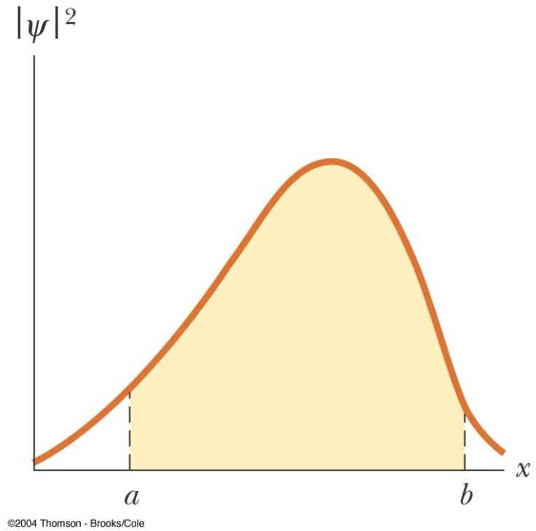
在$x$與$x+dx$之間發現該粒子的機率，可以寫成：
$$P\left(x\right)∙dx={\left|Ψ\left(x\right)\right|}^{2}∙dx=Ψ^{∗}\left(x\right)∙Ψ\left(x\right)∙dx$$
此瞬間$t$的波函數絕對值平方${\left|Ψ\left(x,t\right)\right|}^{2}$就是此瞬間的機率密度$P\left(x\right)$。
$${\left|φ\left(p\right)\right|}^{2}$$
$$p$$
$$x$$
$$x+dx$$
動量測量結果在$p$與$p+dp$之間發現的機率，可以寫成：
$${\left|φ\left(p\right)\right|}^{2}∙dp=φ^{∗}\left(p\right)∙φ\left(p\right)∙dp$$

Slide 50
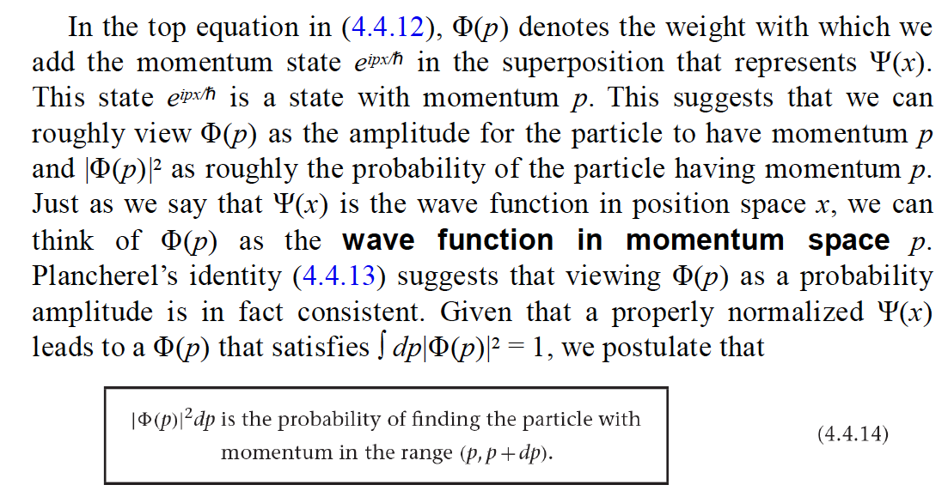

Slide 51
$$Ψ\left(x,0\right)=\frac{1}{\sqrt{2πℏ}}\int_{−∞}^{∞}{φ\left(p\right)∙e^{ipx/ℏ}∙dp}$$
$φ\left(p\right)$是疊加時，動量為$p$的波函數的配重，
自然假設，電子在疊加後的狀態$Ψ\left(x,0\right)$測量動量時，得到某$p$的機率，
即是$φ\left(p\right)$的絕對值平方：${\left|φ\left(p\right)\right|}^{2}$。
這個直覺的猜想事實上可以推廣到動量以外的測量！
將某$\hat{A}$測量有固定測量值$a$的電子波函數以某amplitude $c_{a}$爲配重疊加，
$$Ψ\left(x,0\right)=\sum_{a}{c_{a}{∙ ψ}_{a}(x) }$$
${\left|c_{a}\right|}^{2}$是測量$\hat{A}$時得到$結果是a$的機率！
一旦測量$結果是a$，粒子的狀態由$ψ\left(x\right)$瞬間崩潰成了$ψ_{a}$：
$$Ψ\left(x,0\right)\overset{→}{\hat{A}→a}{ ψ}_{a}\left(x\right)$$
Measurement Theorem

Slide 52
$$Ψ\left(x,0\right)=Ae^{−μ\left|x\right|}$$
$$φ\left(p\right)=\frac{1}{\sqrt{2πℏ}}\int_{−∞}^{∞}{Ae^{−μ\left|x\right|}∙e^{−ipx/ℏ}∙dx}＝\frac{A}{\sqrt{2πℏ}}\left[\int_{−∞}^{0}{e^{\left(μ−ip/ℏ\right)x}∙dx}+\int_{0}^{∞}{e^{−\left(μ+ip/ℏ\right)x}∙dx}\right]$$
$$=\frac{A}{\sqrt{2πℏ}}\left[{\left.\frac{e^{\left(μ−ip/ℏ\right)x}}{μ−ip/ℏ}\right|}_{−∞}^{0}+{\left.\frac{e^{\left(μ+ip/ℏ\right)x}}{μ+ip/ℏ}\right|}_{−∞}^{0}\right]$$
$$=\frac{A}{\sqrt{2πℏ}}\left[\frac{1}{μ−ip/ℏ}+\frac{1}{μ+ip/ℏ}\right]=\frac{A}{\sqrt{2πℏ}}\frac{2μ}{μ^{2}+{\left(p/ℏ\right)}^{2}}$$
$$A=\sqrt{μ}$$
可以驗證：
$$\int_{−∞}^{∞}{{\left|φ\left(p\right)\right|}^{2}∙dp }=1$$

Slide 53
$φ\left(p\right)$真的是動量空間的波函數，也滿足歸一化條件。

Slide 54
摘要
動量空間波函數$φ\left(p\right)$就是波函數$Ψ\left(x,0\right)$的Fourier Transform：
$$φ\left(p\right)=\frac{1}{\sqrt{2πℏ}}\int_{−∞}^{∞}{Ψ\left(x,0\right)∙e^{−ipx/ℏ}∙dx}$$
$Ψ\left(x,0\right)$就是$φ\left(p\right)$的Inverse Fourier Transform：
$$Ψ\left(x,0\right)=\frac{1}{\sqrt{2πℏ}}\int_{−∞}^{∞}{φ\left(p\right)∙e^{ipx/ℏ}∙dp}$$
我們常說$Ψ\left(x,0\right)$的所有資訊都存在$φ\left(p\right)$之中。
有了$φ\left(p\right)$就能算出$Ψ\left(x,0\right)$，反之亦然！有點像Encryption加密。

Slide 55
摘要
薛丁格方程式最普遍的求解方式
已知$t=0$時，$Ψ\left(x,0\right)$可以寫成$e^{ipx/ℏ}$的疊加，係數$φ\left(p\right)$為其傅立葉變換：
$$Ψ\left(x,0\right)=\int_{−∞}^{∞}{A\left(k\right)∙e^{ikx}∙dk}$$
$$ω=\frac{ℏ}{2m}k^{2}$$
我們已經確定$e^{ikx}$的時間演化為$e^{−iωt}$：$e^{i\left(kx−ω\left(k\right)t\right)}$。
因此$Ψ\left(x,0\right)$隨時間的演化，也就是個別$e^{ikx}$演化後的疊加：
$$Ψ\left(x,t\right)=\int_{−∞}^{∞}{A\left(k\right)∙e^{i\left[kx−ω\left(k\right)t\right]}∙dk}$$
於是，若有了$A\left(k\right)$，$Ψ\left(x,t\right)$就可以寫下。
$$Ψ\left(x,t\right)=\int_{−∞}^{∞}{A\left(k\right)∙e^{i\left[kx−ω\left(k\right)t\right]}dk}$$

Slide 56
這一展開式竟然也適用於位能下薛丁格方程式的普遍解法：
位能下薛丁格方程式會有一系列的定態解：
$$Ψ_{n}\left(x,t\right)=u_{n}\left(x\right)∙e^{−i\frac{E_{n}}{ℏ}t}$$
定態解就是時間部分與空間可以分離的解！
首先，將$t=0$時的波函數，即起始條件，對定態解$u_{n}$展開如下：
$$Ψ\left(x,0\right)=\sum_{n=1}^{∞}{A_{n}u_{n}\left(x\right)}$$
$t=0$時此狀態可以視為定態的如上疊加，
而接下來定態隨時間的演化，就是在$u_{n}$上乘$e^{−i\frac{E}{ℏ}t}$，這滿足位能薛丁格方程式。
乘完之後依同樣方式疊加，整個波函數也就滿足薛丁格方程式。
$$Ψ\left(x,t\right)=\sum_{n=1}^{∞}{A_{n}u_{n}\left(x\right)e^{−i\frac{E_{n}}{ℏ}t}}$$
我們已經在自由薛丁格方程式用了這樣的策略！當時的正弦波就是定態。
這個程序原則上適用於任何位能。

Slide 57
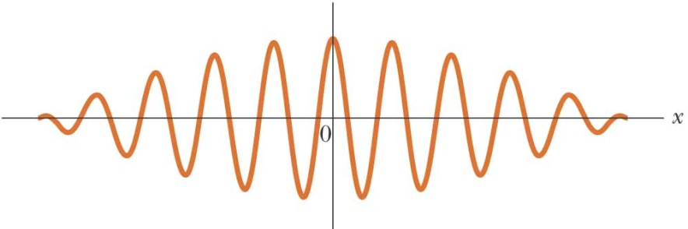
波函數 $Ψ\left(\vec{x}\right)$ 代表一個粒子的狀態。
波函數 $Ψ\left(\vec{x}\right)$的絕對值平方代表觀察到粒子的機率。
那如何預測對這個狀態其他物理量的測量？

